Slide 1
В фокусе университетской библиотеки военного времени – открытые образовательные ресурсы: на примере Украинского государственного университета науки и технологий
Dr. Tetiana Kolesnykova (Dnipro, Ukraine)
EALC 2022, Nazarbayev University
27-28 октября 2022 г.

Slide 2
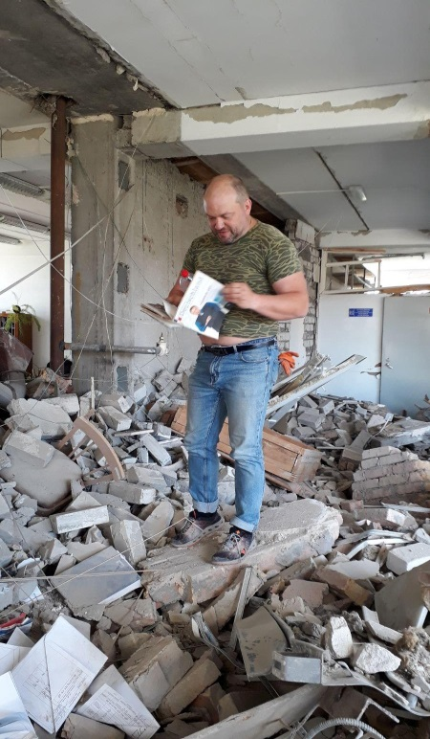
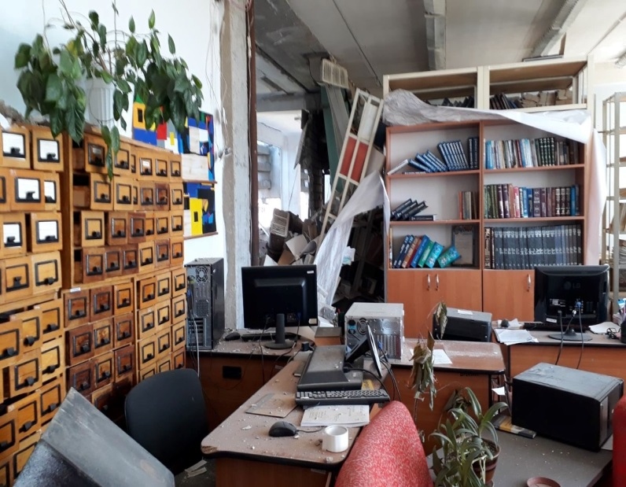
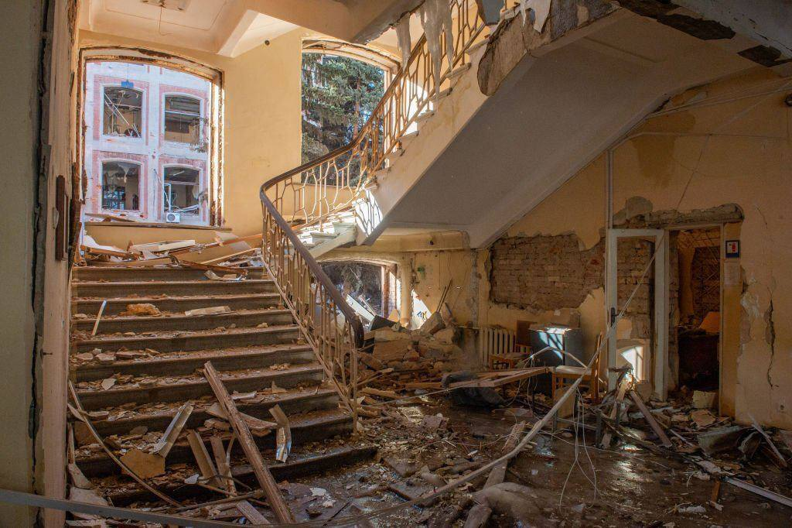
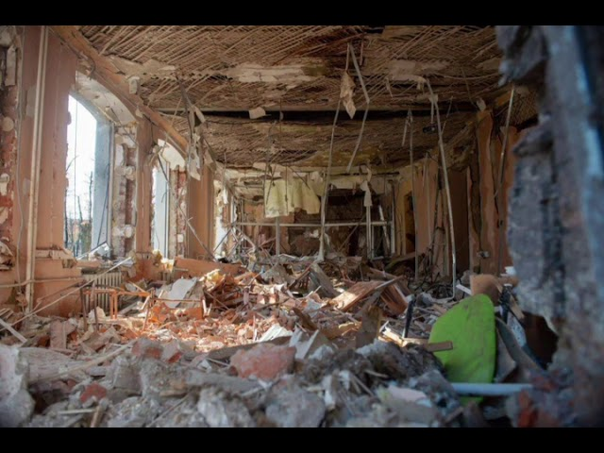
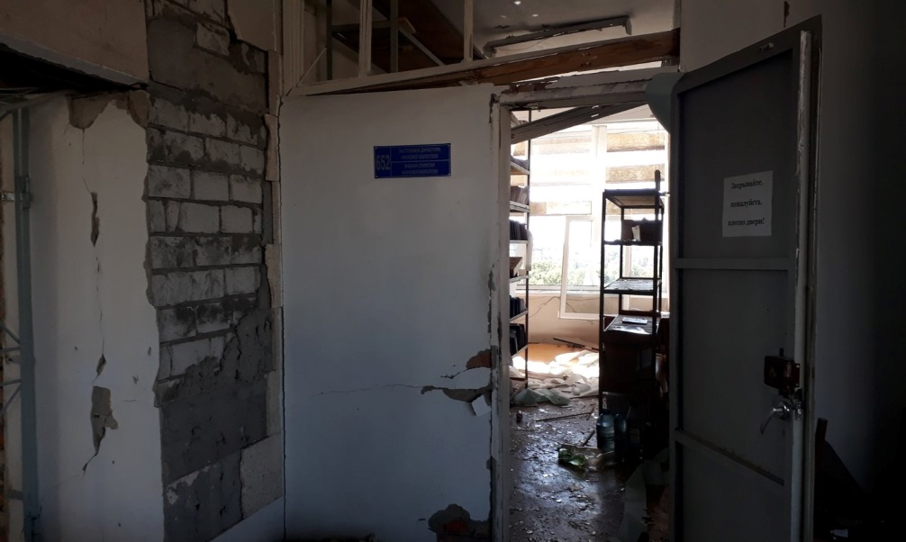
Университетские библиотеки Украины в военное время

Slide 3
ВЫЗОВЫ
Цифровизация, COVID, война 2014-2922,
переход на дистанционную и смешанную модели образования и исследований…
Фонды печатных изданий и цифровые локальные коллекции физически не доступны
Часть фондов не соответствует требованиям для поддержки качественного обучения (устаревшая, не на украинском языке…)
Коммерческие издатели не имеют моделей работы с электронными учебниками для библиотек вузов
Ограниченное финансирование – недостаток учебников и комп. техники
Академическая доброчесность и авторское право не позволяют оцифровывать коммерческие учебники

Slide 4
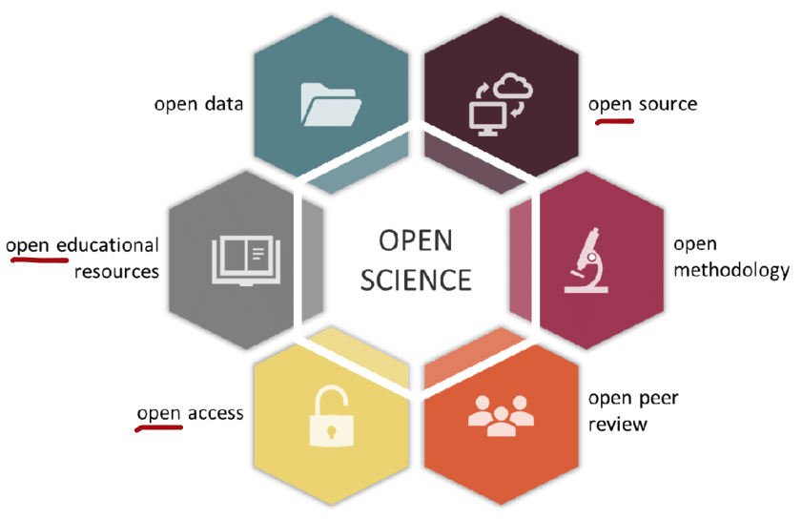
Про утверждение ПЛАНА ОТКРЫТОЙ НАУКИ (8 октября 2022 г.)
Украина присоединилась к странам ЄС, имеющим утвержденный план реализации принципов открытой науки

Slide 5
ОТВЕТЫ НА ВЫЗОВЫ
Философия и практики открытости и цифровые инициативы научной коммуникации Научной библиотеки USUST
C 2009 г. - Библиотека развернула и начала администровать первый в Приднепровском регионе институциональный репозиторий (на платформе DSpace)
С 2011 г. – Библиотека начала работать как цифровой издатель и вместе с учеными разных факультетов создала первые в регионе научные журналы открытого доступа на платформе OJS («Антропологічні виміри філософських досліджень», «Наука та прогрес транспорту», «Бібліотека університету на новому етапі розвитку соціальних комунікацій»)
С 2013 г. – Библиотека работает на платформе открытых конференций на OCS
С 2021 г. – Библиотека начала осваивать издательские процессы открытых учебников на OMP
Помощь редакциям вуза в работе на OJS и интеграцией в международные информ. системы (Scopus, WoS, DOAJ, Index Copernicus и др.), приобретение и распределение DOI,..
Наукометрическая деяльность
Обучение / разъяснение преподавателям и студентам философии и практик открытости

Slide 6

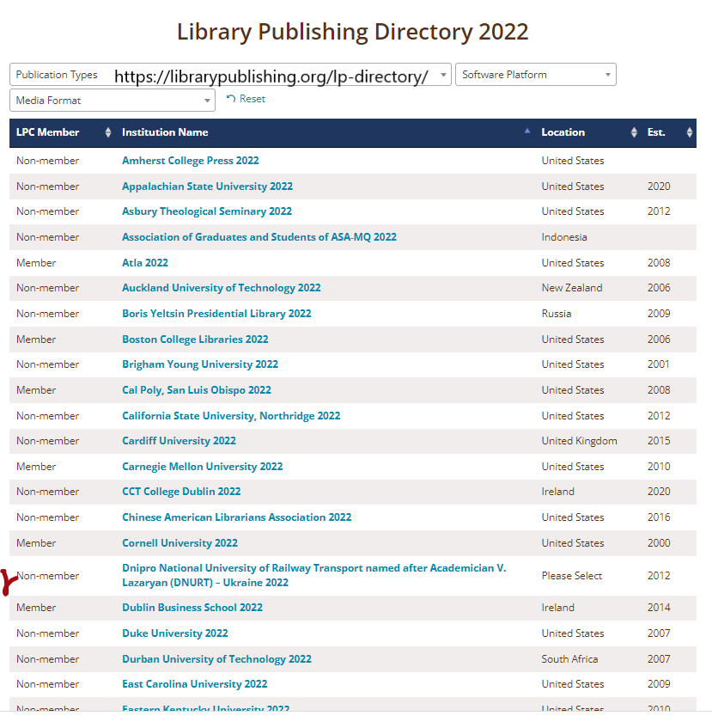
2018 - 2022

Slide 7
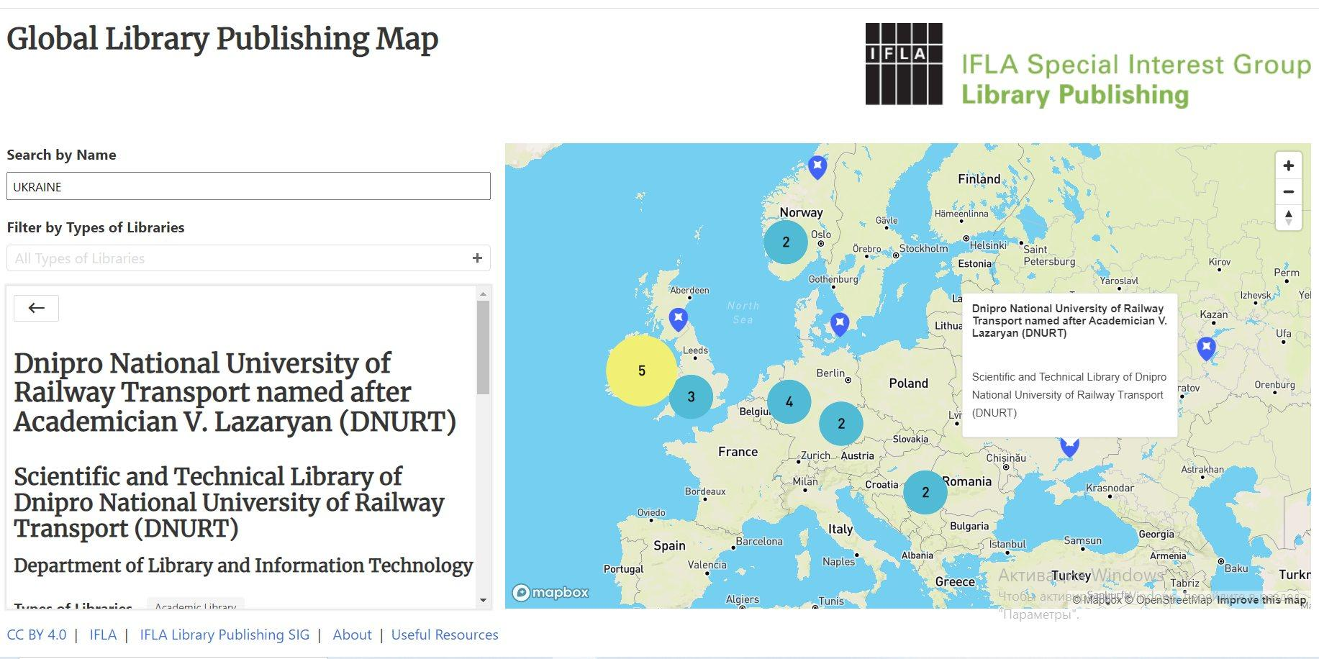
IFLA : Карта глобального цифрового библиотечного издательства

Slide 8
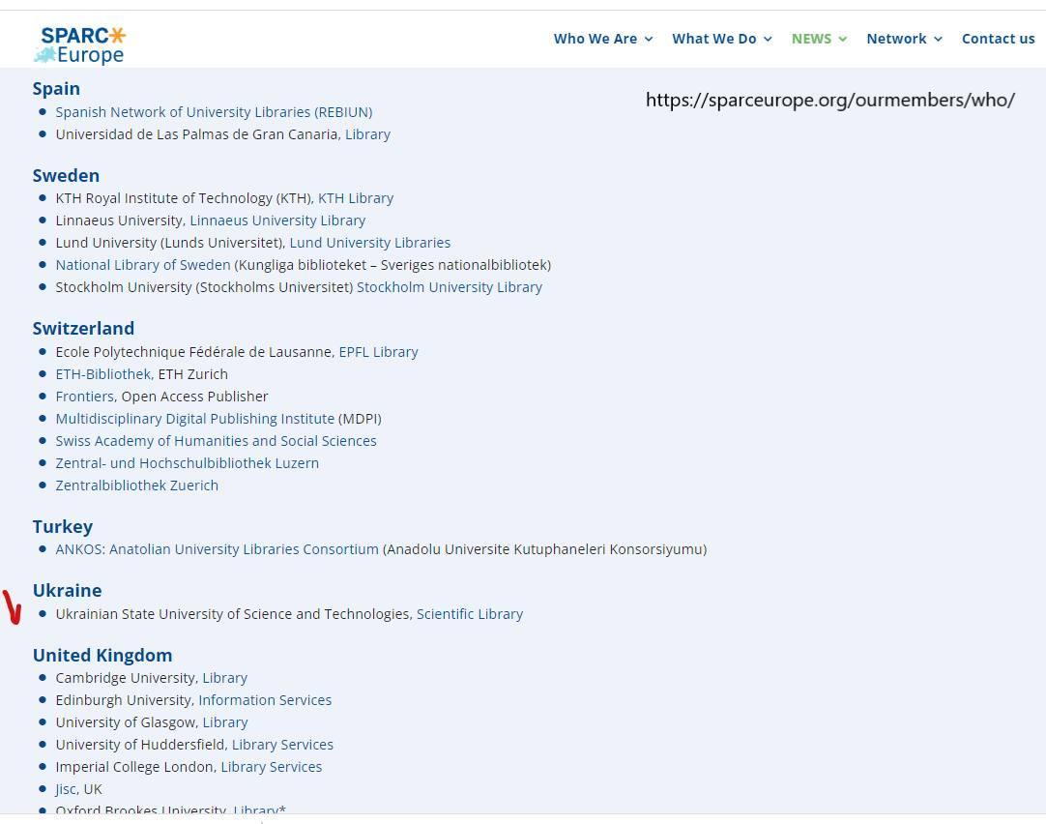
Scientific Library of USUST представляет Украину в SPARC Europe & ENOEL

Slide 9
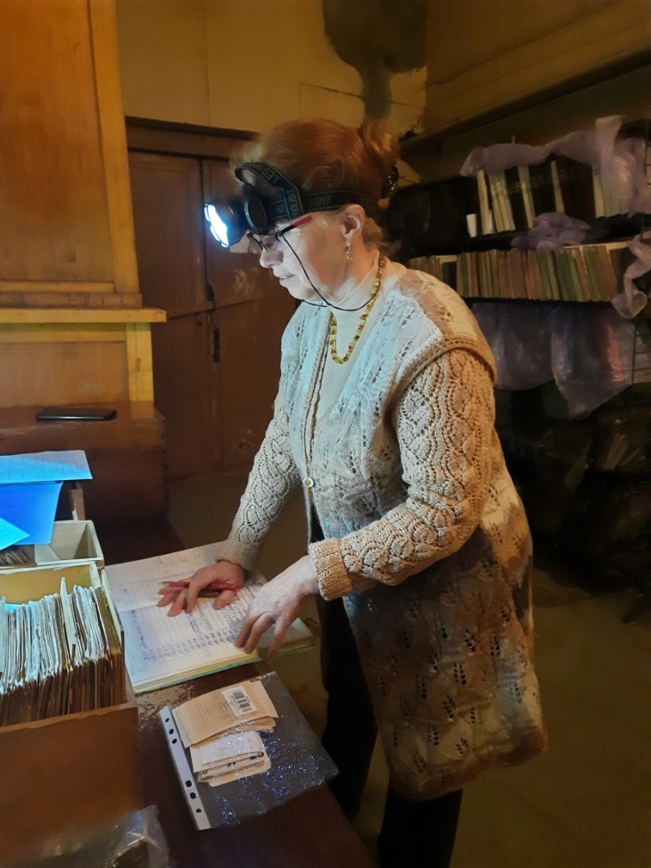
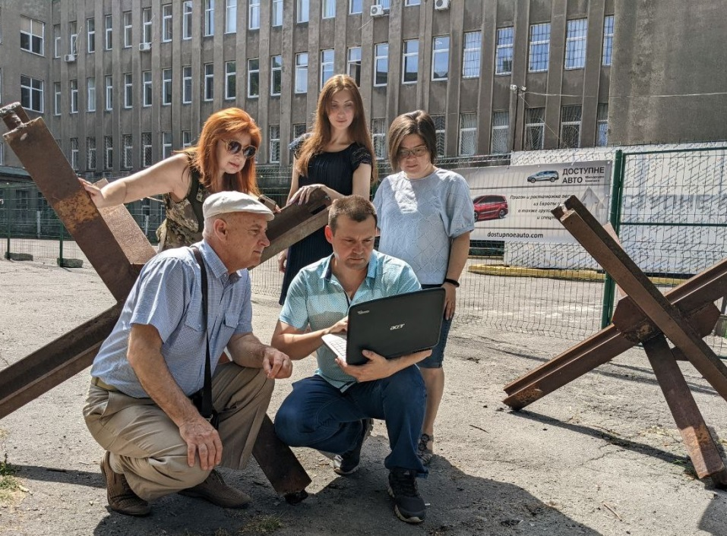
От ретрофондов до OER & Open Textbook
Библиотека – организационная структура, предоставляющая оптимальный баланс между усилиями преподавателей, в т.ч. как авторов, и механизмом помощи в понимании OER, а также создании, использовании, опубликовании и распространении OER.

Slide 10
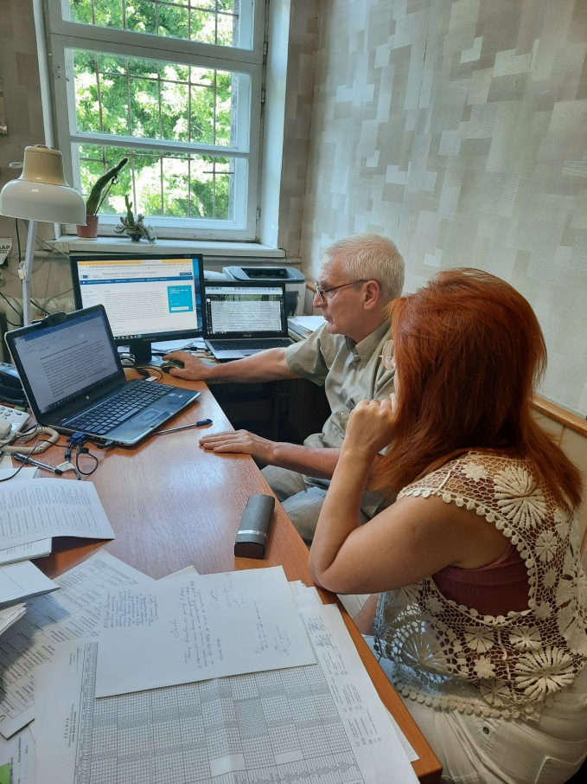
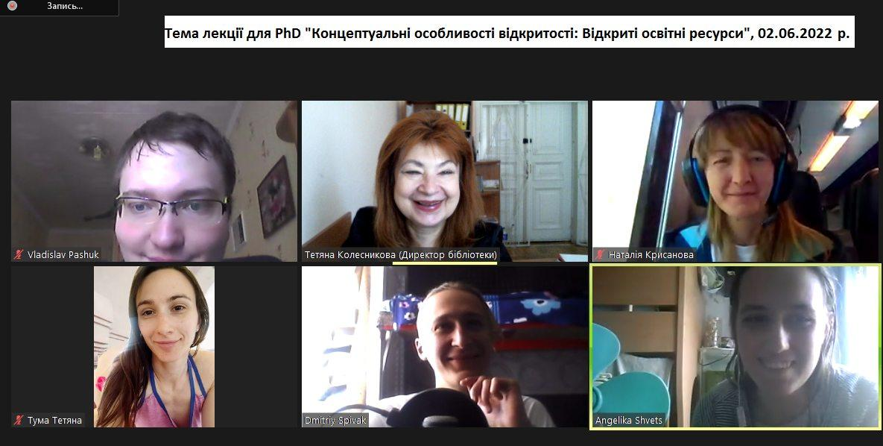
Разработка и обсуждение политик OER & OT на вебинарах, на совещаниях с ректоратом, заведующими кафедр, преподавателями, студентами PhD

Slide 11
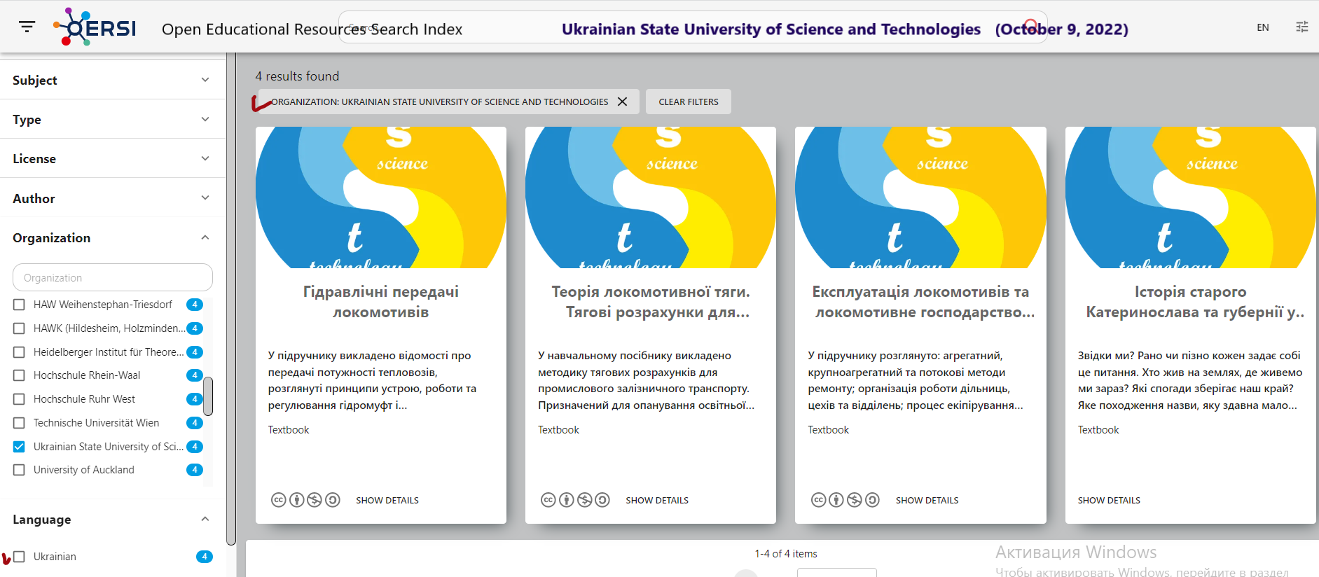
Информационная поддержка дистанционного обучения и преподавания
Опросник про использование открытых образовательных ресурсов учреждением высшего образования в соответствии с рекомендацями ЮНЕСКО (МОН Украины, август 2022 г.)

Slide 12
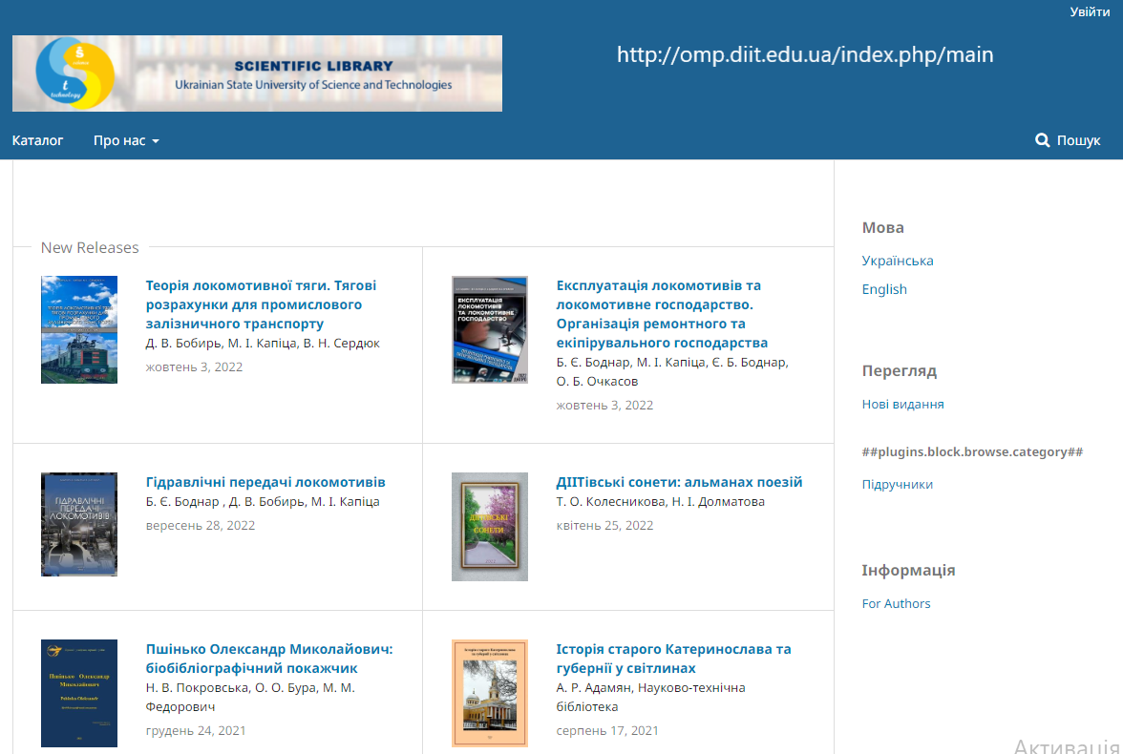
OER in USUST

Slide 13
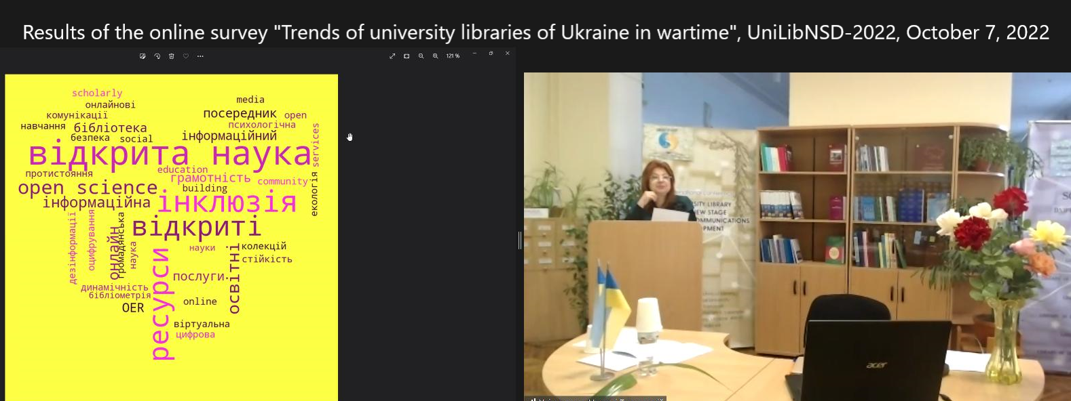
Онлайн опрос среди участников UniLibNSD из 17 стран (6-7 окт. 2022 г.)
Тренды развития библиотек в условиях войны: ОТКРЫТАЯ НАУКА, ИНКЛЮЗИЯ, ОТКРЫТЫЕ ОБРАЗОВАТЕЛЬНЫЕ РЕСУРСЫ

Slide 14
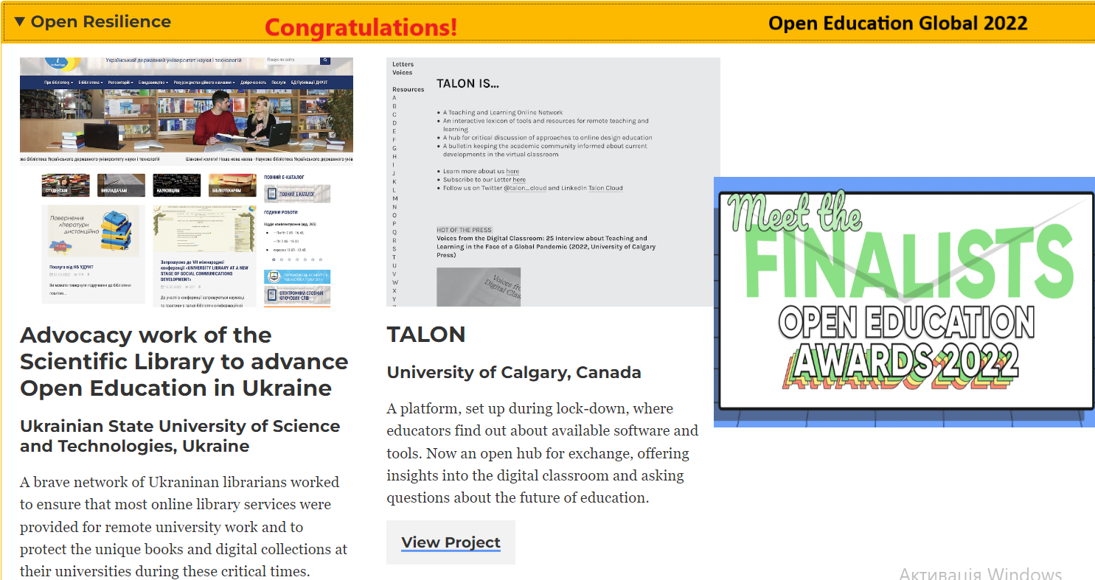
Победа в Open Education Global 2022 (USA)
17-20 октября 2022 г.

Slide 15
Использованные источники
Відкриті освітні ресурси. (n.d.). Наукова бібліотека УДУНТ. Retriеved from https://library.diit.edu.ua/uk/page/OER
Kolesnykova, T. O. (2019). The Role of Libraries as Publishers in the Open Education Landscape: Reflecting Modern World Practice of Open Textbooks. University Library at a New Stage of Social Communications Development. Conference Proceedings, (4), 88–99. https://doi.org/10.15802/unilib/2019_187423
Колесникова Т. О. (2021). Відкриті Освітні Ресурси (OER) : роль університетських бібліотек. Антишкола університетських бібліотекарів : Заняття 4. / УБА ; Дніпров. нац. ун-т зал. трансп. ім. акад. В. Лазаряна. Дніпро. http://eadnurt.diit.edu.ua/jspui/handle/123456789/14148
Kolesnykova, T. O., & Matveyeva, O. V. (2021). First Steps Before the Jump: Ukrainian University Librarians Survey About OER. University Library at a New Stage of Social Communications Development. Conference Proceedings, (6), 96–107. https://doi.org/10.15802/unilib/2021_248379

Slide 16
У НАС ВСЕ БУДЕ ДОБРЕ !!!

